Slide 1
∞ Tysk opstart ∞ cirkel01pp.pptx ∞ cirkel01.pdf ∞
Oplæg 01 + cirkelopgave 01
Sein i nutid
Grundled og udsagnsled skal passe sammen.

Slide 2
∞ Tysk opstart ∞ cirkel01pp.pptx ∞ cirkel01.pdf ∞
Hjælp øverst på grammatikarket

Slide 3
∞ Tysk opstart ∞ cirkel01pp.pptx ∞ cirkel01.pdf ∞
ich bin
du bist
er/sie/es ist
wir sind
ihr seid
sie/Sie sind
singularis
pluralis

Slide 4
∞ Tysk opstart ∞ cirkel01pp.pptx ∞ cirkel01.pdf ∞
Læs den tyske sætning højt, med den rigtige bøjning
af ”Sein i nutid” på den tomme plads?
Jeg er altid glad.
Ich ____immer froh.

Slide 5
∞ Tysk opstart ∞ cirkel01pp.pptx ∞ cirkel01.pdf ∞
Læs den tyske sætning højt, med den rigtige bøjning
af ”Sein i nutid” på den tomme plads?
Du er aldrig sur.
Du ____ nie böse.

Slide 6
∞ Tysk opstart ∞ cirkel01pp.pptx ∞ cirkel01.pdf ∞
Læs den tyske sætning højt, med den rigtige bøjning
af ”Sein i nutid” på den tomme plads?
Han er lykkelig.
Er ____ glücklich.

Slide 7
∞ Tysk opstart ∞ cirkel01pp.pptx ∞ cirkel01.pdf ∞
Læs den tyske sætning højt, med den rigtige bøjning
af ”Sein i nutid” på den tomme plads?
Hun er træt.
Sie ____ müde.

Slide 8
∞ Tysk opstart ∞ cirkel01pp.pptx ∞ cirkel01.pdf ∞
Læs den tyske sætning højt, med den rigtige bøjning
af ”Sein i nutid” på den tomme plads?
Den er grøn.
Es ____ grün.

Slide 9
∞ Tysk opstart ∞ cirkel01pp.pptx ∞ cirkel01.pdf ∞
Læs den tyske sætning højt, med den rigtige bøjning
af ”Sein i nutid” på den tomme plads?
Det er lyseblåt.
Es ____ hellblau.

Slide 10
∞ Tysk opstart ∞ cirkel01pp.pptx ∞ cirkel01.pdf ∞
Læs den tyske sætning højt, med den rigtige bøjning
af ”Sein i nutid” på den tomme plads?
Vi er syge.
Wir ____ krank.

Slide 11
∞ Tysk opstart ∞ cirkel01pp.pptx ∞ cirkel01.pdf ∞
Læs den tyske sætning højt, med den rigtige bøjning
af ”Sein i nutid” på den tomme plads?
I er søde.
Ihr ____ süß.

Slide 12
∞ Tysk opstart ∞ cirkel01pp.pptx ∞ cirkel01.pdf ∞
Læs den tyske sætning højt, med den rigtige bøjning
af ”Sein i nutid” på den tomme plads?
De er ikke glade.
Sie ____ nicht froh.

Slide 13
∞ Tysk opstart ∞ cirkel01pp.pptx ∞ cirkel01.pdf ∞
Læs den tyske sætning højt, med den rigtige bøjning
af ”Sein i nutid” på den tomme plads?
Huset er gråt.
Das Haus ____ grau.
xxx står i hjørnet. biiiib er glad.
han, hun, den/det, vi, I, de/De

Slide 14
∞ Tysk opstart ∞ cirkel01pp.pptx ∞ cirkel01.pdf ∞
Læs den tyske sætning højt, med den rigtige bøjning
af ”Sein i nutid” på den tomme plads?
Maria og jeg er glade.
Maria und ich ____ froh.
xxx står i hjørnet. biiiib er glad.
han, hun, den/det, vi, I, de/De

Slide 15
∞ Tysk opstart ∞ cirkel01pp.pptx ∞ cirkel01.pdf ∞
Læs den tyske sætning højt, med den rigtige bøjning
af ”Sein i nutid” på den tomme plads?
Clara og du er hjemme.
Clara und du ____ zu Hause.
xxx står i hjørnet. biiiib er glad.
han, hun, den/det, vi, I, de/De

Slide 16
∞ Tysk opstart ∞ cirkel01pp.pptx ∞ cirkel01.pdf ∞
Læs den tyske sætning højt, med den rigtige bøjning
af ”Sein i nutid” på den tomme plads?
Far og mor er i Berlin.
Vater und Mutter ____ in Berlin.
xxx står i hjørnet. biiiib er glad.
han, hun, den/det, vi, I, de/De

Slide 17
∞ Tysk opstart ∞ cirkel01pp.pptx ∞ cirkel01.pdf ∞
Læs den tyske sætning højt, med den rigtige bøjning
af ”Sein i nutid” på den tomme plads?
Husene er gamle.
Die Häuser ____ alt.
xxx står i hjørnet. biiiib er glad.
han, hun, den/det, vi, I, de/De

Slide 18
∞ Tysk opstart ∞ cirkel01pp.pptx ∞ cirkel01.pdf ∞
Læs den tyske sætning højt, med den rigtige bøjning
af ”Sein i nutid” på den tomme plads?
Mor og jeg er i Odense.
Mutter und ich ____ in Odense.
xxx står i hjørnet. biiiib er glad.
han, hun, den/det, vi, I, de/De

Slide 19
∞ Tysk opstart ∞ cirkel01pp.pptx ∞ cirkel01.pdf ∞
Læs den tyske sætning højt, med den rigtige bøjning
af ”Sein i nutid” på den tomme plads?
Er katten hjemme?.
____ die Katze zu Hause?
xxx står i hjørnet. biiiib er glad.
han, hun, den/det, vi, I, de/De

Slide 20
∞ Tysk opstart ∞ cirkel01pp.pptx ∞ cirkel01.pdf ∞
Læs den tyske sætning højt, med den rigtige bøjning
af ”Sein i nutid” på den tomme plads?
Er kattene hjemme?
____ die Katzen zu Hause?
xxx står i hjørnet. biiiib er glad.
han, hun, den/det, vi, I, de/De

Slide 21
∞ Tysk opstart ∞ cirkel01pp.pptx ∞ cirkel01.pdf ∞
Læs den tyske sætning højt, med den rigtige bøjning
af ”Sein i nutid” på den tomme plads?
Er skolerne store?
____ die Schulen groß?
xxx står i hjørnet. biiiib er glad.
han, hun, den/det, vi, I, de/De

Slide 22
∞ Tysk opstart ∞ cirkel01pp.pptx ∞ cirkel01.pdf ∞
Læs den tyske sætning højt, med den rigtige bøjning
af ”Sein i nutid” på den tomme plads?
Er eleven i skole?
____ der Schüler in der Schule?
xxx står i hjørnet. biiiib er glad.
han, hun, den/det, vi, I, de/De

Slide 23
∞ Tysk opstart ∞ cirkel01pp.pptx ∞ cirkel01.pdf ∞
Læs den tyske sætning højt, med den rigtige bøjning
af ”Sein i nutid” på den tomme plads?
Er eleverne i skolen?
____ die Schüler in der Schule?
xxx står i hjørnet. biiiib er glad.
han, hun, den/det, vi, I, de/De

Slide 24
∞ Tysk opstart ∞ cirkel01pp.pptx ∞ cirkel01.pdf ∞
Læs den tyske sætning højt, med den rigtige bøjning
af ”Sein i nutid” på den tomme plads?
Die Mutter ____ eine Krankenschwester.
xxx står i hjørnet. biiiib er glad.
han, hun, den/det, vi, I, de/De

Slide 25
∞ Tysk opstart ∞ cirkel01pp.pptx ∞ cirkel01.pdf ∞
Læs den tyske sætning højt, med den rigtige bøjning
af ”Sein i nutid” på den tomme plads?
Der Zahnarzt ____ immer froh.
xxx står i hjørnet. biiiib er glad.
han, hun, den/det, vi, I, de/De

Slide 26
∞ Tysk opstart ∞ cirkel01pp.pptx ∞ cirkel01.pdf ∞
Læs den tyske sætning højt, med den rigtige bøjning
af ”Sein i nutid” på den tomme plads?
Der Rektor ____ in der Schule.
xxx står i hjørnet. biiiib er glad.
han, hun, den/det, vi, I, de/De

Slide 27
∞ Tysk opstart ∞ cirkel01pp.pptx ∞ cirkel01.pdf ∞
Læs den tyske sætning højt, med den rigtige bøjning
af ”Sein i nutid” på den tomme plads?
Die Lehrerin ____ streng.
xxx står i hjørnet. biiiib er glad.
han, hun, den/det, vi, I, de/De

Slide 28
∞ Tysk opstart ∞ cirkel01pp.pptx ∞ cirkel01.pdf ∞
Læs den tyske sætning højt, med den rigtige bøjning
af ”Sein i nutid” på den tomme plads?
Der Vater ____ froh.
xxx står i hjørnet. biiiib er glad.
han, hun, den/det, vi, I, de/De

Slide 29
∞ Tysk opstart ∞ cirkel01pp.pptx ∞ cirkel01.pdf ∞
Læs den tyske sætning højt, med den rigtige bøjning
af ”Sein i nutid” på den tomme plads?
Die Mutter ____ froh.
xxx står i hjørnet. biiiib er glad.
han, hun, den/det, vi, I, de/De

Slide 30
∞ Tysk opstart ∞ cirkel01pp.pptx ∞ cirkel01.pdf ∞
Læs den tyske sætning højt, med den rigtige bøjning
af ”Sein i nutid” på den tomme plads?
Die Schwester ____ froh.
xxx står i hjørnet. biiiib er glad.
han, hun, den/det, vi, I, de/De

Slide 31
∞ Tysk opstart ∞ cirkel01pp.pptx ∞ cirkel01.pdf ∞
Læs den tyske sætning højt, med den rigtige bøjning
af ”Sein i nutid” på den tomme plads?
Die Schule ____ groß.
xxx står i hjørnet. biiiib er glad.
han, hun, den/det, vi, I, de/De

Slide 32
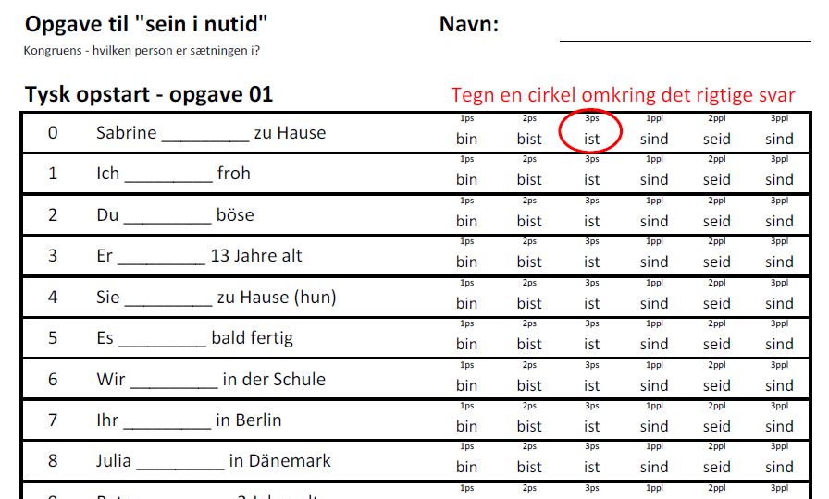
∞ Tysk opstart ∞ cirkel01pp.pptx ∞ cirkel01.pdf ∞

Slide 33
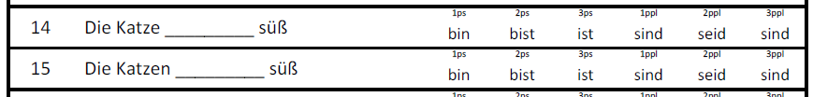
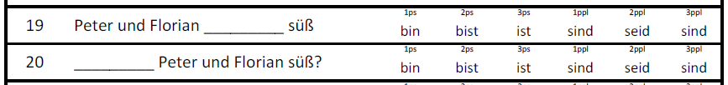
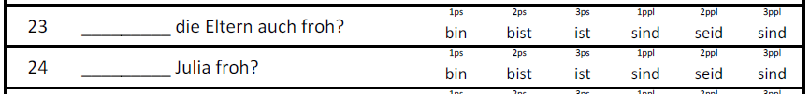
∞ Tysk opstart ∞ cirkel01pp.pptx ∞ cirkel01.pdf ∞

